Slide 1
JORNADA READER. 29 de septiembre de2022 LOS PROCEDIMIENTOS DE GESTIÓN DEL LEADER EN ESPAÑA. PRESENTE Y FUTURO.
El PROCEDIMIENTO DE GESTIÓN DEL LEADER EN CASTILLA -LA MANCHA.

Slide 2
CRONOGRAMA PROCESO TRAMITACIÓN AYUDAS

Slide 3
PROCESO TRAMITACIÓN AYUDAS
CONVOCATORIA PROYECTOS PRODUCTIVOS 19.2
CONCURRENCIA COMPETITIVA
Elabora y publica Convocatoria: GAL (Autorización previa DGDR)
Publicación convocatoria web GAL.

Slide 4
PROCESO TRAMITACIÓN AYUDAS
SOLICITUDES
Promotores presentan SOLICITUD AYUDA ante el GAL
Documentación acompaña solicitud:
Memoria
Proyecto Ejecución de obra
Facturas proforma
NIF solicitante- Acreditación representación Empresas
Declaración otras ayudas
Acreditación cumplimiento obligaciones fiscales y seguridad social
Acreditación propiedad de los bienes proyecto
Acreditación del cumplimiento de ser micro o pequeña empresa
Acreditación empresa no se encuentra en crisis
PRL y declaración de no haber sido sancionado
Compromiso de creación o consolidación empleo- Informe de plantilla media trabajadores 12 meses anteriores
Compromiso de respetar el destino de la inversión durante 3 ó 5 años
Compromiso de poner a disposición GAL y Órganos de control de la Administración documentación
Acreditación viabilidad de la empresa: IRPF; balance situación; Cuenta de perdidas y ganancias.

Slide 5
PROCESO TRAMITACIÓN AYUDAS
SOLICITUDES
ACTA NO INICIO: GAL
Comprobación solicitud y documentación: GAL
Admisibilidad beneficiario
Compromisos y obligaciones que ha de cumplir la operación
Cumplimiento criterios selección
Costes operación (elegibles y no elegibles)
Verificación MODERACIÓN COSTES: Mínimo 3 ofertas
1.- Ofertas comparables: Homogéneas en características, capacidades y funcionalidades
2.- Ofertas son auténticas y no de simple complacencia o ficticias
3.- Ofertas están suficientemente detalladas
4.- facturas proforma cumplen los requisitos mínimos legales
5.- Identificación clara oferente
6.- No vinculación oferentes.
7.- Capacidad de obrar de los oferentes
Incumplimiento algún requisito: Plazo 10 días alegar-presentar documentación

Slide 6
PROCESO TRAMITACIÓN AYUDAS
SOLICITUDES
INFORME VIABILIDAD: gerencia GAL
Descripción proyecto.
Resumen presupuesto gastos. Importe presentado-Importe elegible final
Indicadores físicos-económicos o sociales a tener en cuenta
Complementariedad otras acciones regionales
Incidencia proyecto en el empleo
Aspecto medio ambientales
Calidad empresarial y solvencia económica
DICTAMEN ELEGIBILIDAD: GAL Comprobar la adecuación del proyecto a la Estrategia
Baremación del proyecto
Importes aprobado
% de ayuda según baremo
Ayuda concedida
Estipulaciones particulares a incluir en el Contrato de Ayuda.
Determinación viabilidad económica y ausencia de peso muerto.
INFORME SUBVENCIONALIDAD: Emiten Delegaciones Provinciales (DDPP). VINCULANTE
Proyectos PRODUCTIVOS: preceptivo este informe inversiones municipios +10.000 habitantes o si lo piden los GAL
Expedición informe 2 meses. Silencio POSITIVO.
Alegaciones informe 15 días. 2 meses respuesta alegaciones. Silencio NEGATIVO.

Slide 7
RESOLUCIÓN CONCESIÓN o DENEGACIÓN AYUDAS
RESOLUCIÓN AYUDA:SOLICITUDES
ORGANO INSTRUCTOR: Gerencia GAL
PREVIAMENTE a la Resolución de la convocatoria, se deben resolver todos los expediente cuyo resultado conlleve:
RESOLUCIÓN ARCHIVO: Renuncia o desestimiento promotor (ej, no aportar documentación solicitada
RESOLUCIÓN DESFAVORABLE: Incumplimiento requisitos (tras haberse dado trámite audiencia)
ORGANO INSTRUCTOR elabora una lista ordenada de proyectos que cumplen los requisitos.
RESOLUCIÓN PROVISIONAL: Se especificará la evaluación de la solicitud y criterios de valoración aplicados.
Notificación interesado: Plazo 10 días alegaciones.
Junta Directiva GAL, a propuesta gerencia, decidirá sobre las alegaciones.
REFORMULACIÓN SOLICITUD: Caso de quedar un remanente inferior al importe de ayuda
que correspondería al último beneficiario.

Slide 8
RESOLUCIÓN CONCESIÓN o DENEGACIÓN AYUDAS
RESOLUCIÓN AYUDA:SOLICITUDES
PROPUESTA RESOLUCION DEFINITIVA: Juntas Directiva GAL tras examinar:
PROPUESTA GERENCIA
INFORME VIABILIDAD
INFORME SUBVENCIONALIDAD
La concesión o denegación ayuda constará en un ACTA.
Delegaciones Provinciales examinarán las Actas: Garantizar Juntas Directivas correctamente constituidas
Si las Actas no obtienen VISTO BUENO- Deberá celebrarse nueva Junta Directiva.
RESOLUCIÓN APROBATORIA contiene:
.- La finalidad para la que se aprueba
.- El presupuesto de la inversión
.- La tabla de la baremación
.- El % de gasto subvencionable y la cuantía máxima concedida
.- Procedencia financiación
.- Indicación de que deberá aceptarla expresamente en un máximo de 15 días- RESOLUCIÓN ARCHIVO
.- Posibilidad de recurrir, hay aceptado o no. (Recurso REPOSICIÓN -1 mes)
RESOLUCIÓN DESFAVORABLE:
.- Proyectos superan la puntuación mínima sin alcanzar el umbral de acceso a la ayuda (Falta disponibilidad presupuestaria)
.- Proyectos que NO alcanzan la puntuación mínima
.- Posibilidad de recurrir. (Recurso REPOSICIÓN -1 mes)

Slide 9
TRAMITACIÓN AYUDAS LEADER
FIRMA DE CONTRATO.
15 Días desde la aceptación ayuda.
Lo firma el GAL con el PROMOTOR.
Recoge las CONDICIONES GENERALES-PARTICULARES-PLAZOS DE EJECUCIÓN.
CONFLICTOS DE INTERESES
Se establece de FORMA OBLIGATORIA una DECLARACION DE AUSENCIA DE CONFLICTO DE INTERESES (DACI) para todas las personas que intervengan en alguna de las fases de:
Preparación, aprobación, gestión, control, resolución, autorización y pago, control contable o auditoría de la línea de ayuda LEADER

Slide 10
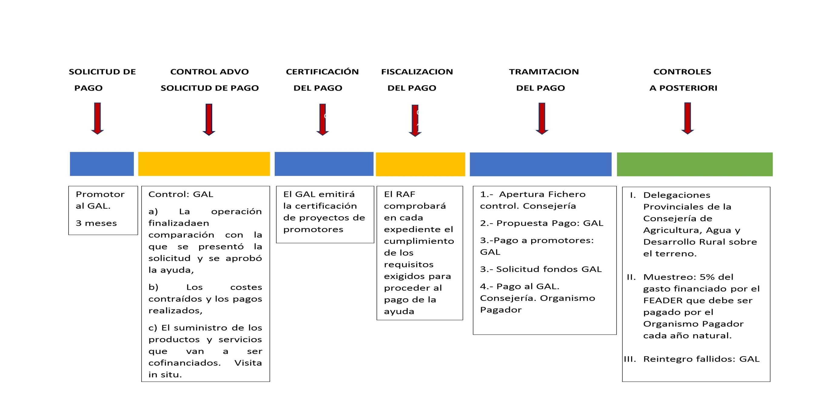
CRONOGRAMA CERTIFICACIÓN- PAGO -CONTROLES

Slide 11
CERTIFICACIÓN- PAGO -CONTROLES
SOLICITUD DE PAGO
Solicita PROMOTOR al GAL
3 MESES después del periodo concedido ejecución proyecto.
Pagos Parciales (20%-40%-60% - Certificación final)
Pago total
CONTROL ADMINISTRATIVO SOLICITUD PAGO
GAL verifica:
La operación finalizada conforme a lo indicado solicitud-contrato-criterios baremación.
Costes contraídos y realizados (Gasto auténtico; dentro periodo elegible)
Visita in situ comprobar productos, servicios, inversión cofinanciada.
Defecto subsanables- Tramite audiencia- Plazo 15 días alegaciones
Finalizado control: CERTIFICACIÓN PROYECTO por el GAL
FISCALIZACIÓN RAF: Comprueba expediente cumple requisitos para su pago

Slide 12
CERTIFICACIÓN- PAGO -CONTROLES
APERTURA FICHERO CONTROL
CONSEJERÍA AGRICULTURA
4 ó 5 apertura fichero control al año.
GAL presenta todos los expedientes que han superado controles y quiere pagar.
Un 5 % proyectos presentados son objeto de muestreo para el control sobre el terreno
por las DDPP.
Las DDPP comprueban que todos los promotores están al corriente de sus obligaciones fiscales y con la Seguridad Social.
VALIDADOS expedientes DDPP- GAL PROCEDE AL PAGO AL PROMOTOR
REINTEGRO PAGO AL GAL
Solicita GAL a la CONSEJERÍA
Comprobado por la DDPP la correcta justificación del pago del GAL a los promotores,
eleva PROPUESTA PAGO al ORGANISMO PAGADOR

Slide 13
JORNADA READER. 29 de septiembre de2022 MUCHAS GRACIAS.
Federación Red Castellano-Manchega Desarrollo Rural
(RECAMDER)
Enrique Briones Chaparro
Técnico
recamder@recamder.es

